Slide 1

ΕΘΝΙΚΟ ΚΑΙ ΚΑΠΟΔΙΣΤΡΙΑΚΟ ΠΑΝΕΠΙΣΤΗΜΙΟ ΑΘΗΝΩΝ
ΣΧΟΛΗ ΕΠΙΣΤΗΜΗΣ ΦΥΣΙΚΗΣ ΑΓΩΓΗΣ ΚΑΙ ΑΘΛΗΤΙΣΜΟΥ
ΤΟΜΕΑΣ ΑΘΛΟΠΑΙΔΙΩΝ
Η ΚΑΛΑΘΟΣΦΑΙΡΙΣΗ ΜΕ ΑΜΑΞΙΔΙΟ
Εμμανουήλ Ζαχαράκης
Επίκ. Καθηγητής

Slide 2
Η ΙΣΤΟΡΙΑ ΤΗΣ ΚΑΛΑΘΟΣΦΑΙΡΙΣΗΣ ΜΕ ΑΜΑΞΙΔΙΟ
ΕΥΡΩΠΗ
Η.Π.Α
ΕΛΛΑΔΑ

Slide 3
ΕΥΡΩΠΗ
1944 Sir Ludwig Guttmann. Νοσοκομείο
Stoke Mandeville στο Aylesbury, Αγγλία.
«οι Ιπτάμενες Ρόδες του Μπέρμπινχαμ» είναι αυτή, που έχει το νόμιμο δικαίωμα να επικαλείται ότι ίδρυσε την καλαθοσφαίριση με αμαξίδιο το 1946.
Το 1993 ιδρύεται η Παγκόσμια
Ομοσπονδία Καλαθοσφαίρισης με
Καρότσι (IWBF). Σήμερα η IWBF έχει
στις τάξεις της 80 κράτη μέλη και πάνω
από 25.000 αθλητές και αθλήτριες.

Slide 4
ΕΥΡΩΠΗ
Στην Ευρώπη υπάρχουν 4 κατηγορίες πρωταθλημάτων Εθνικών ομάδων (Division A,B,C&D)
Η Εθνική μας ομάδα ανήκει στη Γ΄ κατηγορία
Στην επόμενη κατηγορία ανέρχονται οι ομάδες που θα καταλάβουν τις δύο πρώτες θέσεις στο αντίστοιχο πρωτάθλημα

Slide 5
Η.Π.Α
1946 ο Harry A. Schweikert Jr υπεύθυνος των παραπληγικών βετεράνων της Αμερικής και ο πρώτος πρόεδρος της Εθνικής Ομοσπονδίας Καλαθοσφαίρισης με αμαξίδιο.
6 Δεκεμβρίου 1946 οι Βετεράνοι του 2ου Παγκ. Πολέμου έπαιξαν με την ομάδα των Boston Celtics την οποία και νίκησαν 18- 2.

Slide 6
ΕΛΛΑΔΑ
Το 1987 ιδρύεται ο πρώτος αθλητικός σύλλογος κινητικά αναπήρων (Π.Α.Σ.Κ.Α.). Την ίδια χρονιά ιδρύεται και ο αθλητικός σύλλογος Μέγας Αλέξανδρος και διοργανώνεται το πρώτο Πανελλήνιο Πρωτάθλημα καλαθοσφαιριστών με αμαξίδιο. Σήμερα, η Ομοσπονδία Σωματείων Ελλήνων Καλαθοσφαιριστών με Καρότσι (Ο.Σ.Ε.Κ.Κ) έχει στις τάξεις της 11 σωματεία.

Slide 7
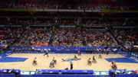
Βασικοί κανονισμοί
  Ο αριθμός παικτών γηπέδου και πάγκου, η μπάλα και το γήπεδο είναι ακριβώς ίδια όπως και στην Ολυμπιακή καλαθοσφαίριση.

Slide 8
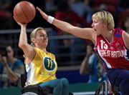
Βασικοί κανονισμοί
  Οι κανονισμοί των
    φάουλ,
    των χρόνων επίθεσης,
    των τάιμ – άουτ,
    ισχύουν με τον ίδιο τρόπο όπως και στην Ολυμπιακή καλαθοσφαίριση.

Slide 9
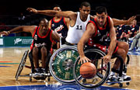
Βασικοί κανονισμοί
Χρήση αγωνιστικού αμαξιδίου
  Οι παίκτες μετακινούνται στο γήπεδο πάνω σε αγωνιστικό αμαξίδιο.
  Το αμαξίδιο αυτό στην εφαρμογή των κανονισμών θεωρείται σαν προέκταση του σώματος του αθλητή.

Slide 10
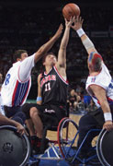
Βασικές προσαρμογές κανονισμών
  Οι παίκτες μπορούν κάνουν ντρίμπλα μόνο με το ένα χέρι. Μπορούν να αγγίξουν ή να σπρώξουν το στεφάνι του τροχού του αμαξιδίου τους μόνο 2 συνεχείς φορές χωρίς να κάνουν ντρίμπλα, να πασάρουν ή να κάνουν σουτ με την μπάλα
  Οι παίκτες δεν μπορούν να αγγίξουν το έδαφος όταν έχουν στην κατοχή τους την μπάλα.
  Αν οποιοδήποτε μέρος του αμαξιδίου εκτός από τους τροχούς αγγίξει το έδαφος η ομάδα χάνει την μπάλα.

Slide 11
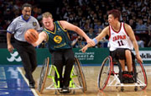
Βασικοί κανονισμοί
  Αν ένας παίκτης «εμβολίσει» με το αμαξίδιο του το αμαξίδιο ενός αντιπάλου σφυρίζεται παράβαση.

Slide 12
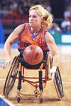
Κατηγορίες Αθλητών
Στην καλαθοσφαίριση με αμαξίδιο αγωνίζονται αθλητές και αθλήτριες με κινητική αναπηρία:
  Κακώσεις σπονδυλική στήλης (παραπληγία, τετραπληγία)
  Ακρωτηριασμοί κάτω άκρων
  Εγκεφαλική παράλυση
  Λοιπές κινητικές αναπηρίες

Slide 13
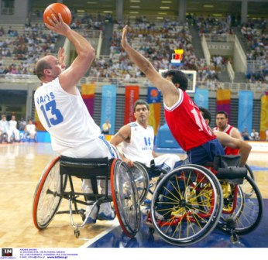
Κατηγοριοποίηση αθλητών (classification)
Ισχύει μέθοδος point-system όπου αθλητές με διαφορετική σοβαρότητα αναπηρίας κωδικοποιούνται σε πόντους και το σύνολο της ομάδας δεν πρέπει να ξεπερνάει ένα συγκεκριμένο όριο πόντων
Κάθε αθλητής παίρνει βαθμολογία 1 έως 4,5
  Αθλητές με βαριές αναπηρίες - χαμηλές βαθμολογίες
  Αθλητές με ελαφρές αναπηρίες μεγαλύτερες βαθμολογίες
Σε κάθε στιγμή πρέπει το άθροισμα των βαθμολογιών των παικτών να μην ξεπερνά το 14

Slide 14
Κατηγοριοποίηση αθλητών (classification)
Οι κατηγορίες ποικίλλουν μεταξύ 1 και 4,5 βαθμών.
Οι αθλητές αξιολογούνται ως προς
    την ισορροπία και την κινητικότητα του κορμού,
    τη δυνατότητα χειρισμού της μπάλας (μεταβίβαση, υποδοχή, ντρίμπλα),
    το χειρισμό του αμαξιδίου (γρήγορη ώθηση, σταμάτημα, αλλαγή κατεύθυνσης).
    Ανάλογα με τις δυνατότητες και τους περιορισμούς που παρουσιάζουν, βαθμολογούνται από 0.5 έως 4.5 βαθμούς.

Slide 15
Κατηγοριοποίηση αθλητών (classification)
  Οι Αθλητές με βαριές αναπηρίες παίρνουν χαμηλές βαθμολογίες
  Οι Αθλητές με ελαφρές αναπηρίες παίρνουν μεγαλύτερες βαθμολογίες
Σε κάθε στιγμή πρέπει το άθροισμα των βαθμολογιών των παικτών να μην ξεπερνά το 14

Slide 16
Κατηγοριοποίηση αθλητών (classification)
Στα διεθνή πρωταθλήματα τόσο σε συλλογικό όσο και διεθνές επίπεδο υπάρχουν πάντα αξιολογητές καθ’ όλη τη διάρκεια των αγών που επαναξιολογούν τον κάθε παίκτη πριν αλλά και κατά την διάρκεια των αγώνων.
Σε πολλές περιπτώσεις μπορούν να αλλάξουν την βαθμολογία των παικτών με συνέπεια τον επηρεασμό της συνοχής των ομάδων και τον προγραμματισμό του προπονητή

Slide 17
Βασικές τεχνικές δεξιότητες καλαθοσφαίρισης με αμαξίδιο
Σε γενικές γραμμές είναι ίδιες με την τεχνική της Ολυμπιακής καλαθοσφαίρισης
  Πάσες
  Ντρίμπλα
  Σουτ
  Ειδικές τεχνικές

Slide 18
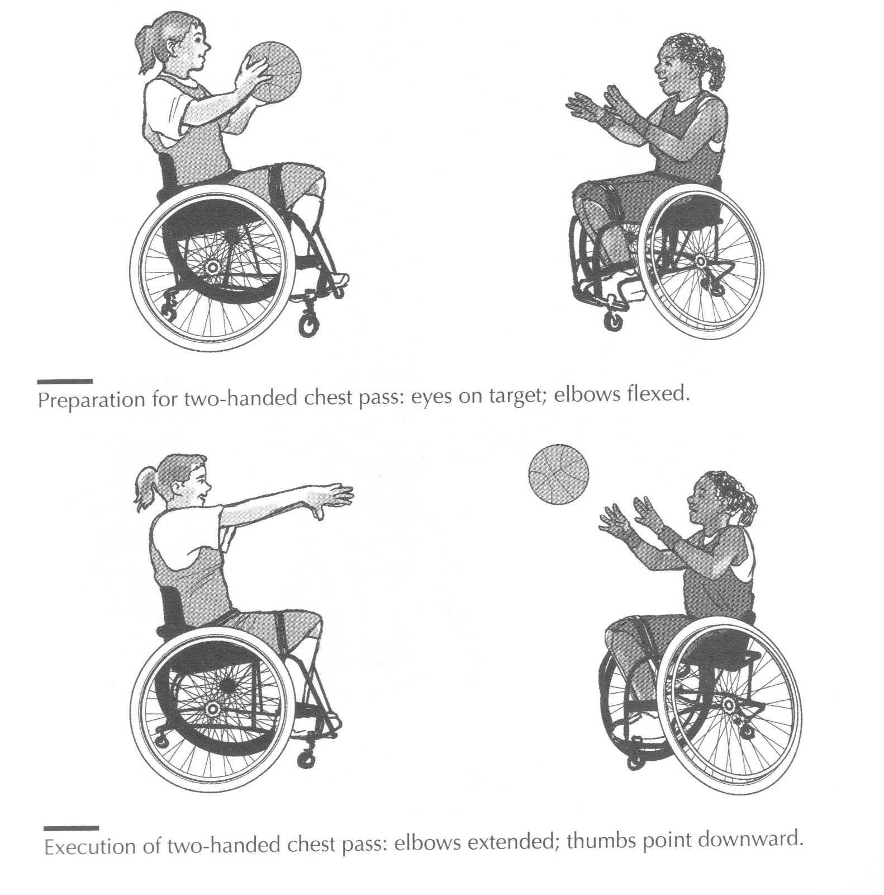
Πάσες
Πάσα στήθους
  Οι κινήσεις των άνω άκρων είναι ακριβώς ίδιες με τις κινήσεις των χεριών στην ολυμπιακή καλαθοσφαίριση
  Η χρήση της πάσας στήθους στον αγώνα είναι η ίδια όπως και στην ολυμπιακή καλαθοσφαίριση

Slide 19
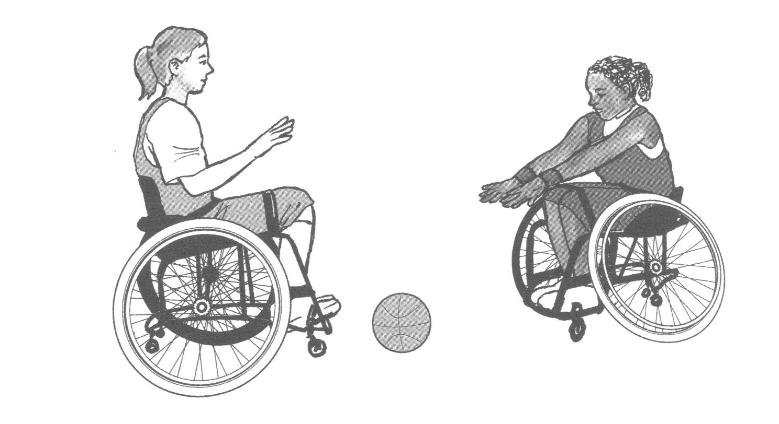
Πάσες
Σκαστή
  Οι κινήσεις των άνω άκρων είναι ακριβώς ίδιες με τις κινήσεις των χεριών στην ολυμπιακή καλαθοσφαίριση
  Η χρήση της πάσας στήθους στον αγώνα είναι η ίδια όπως και στην ολυμπιακή καλαθοσφαίριση

Slide 20
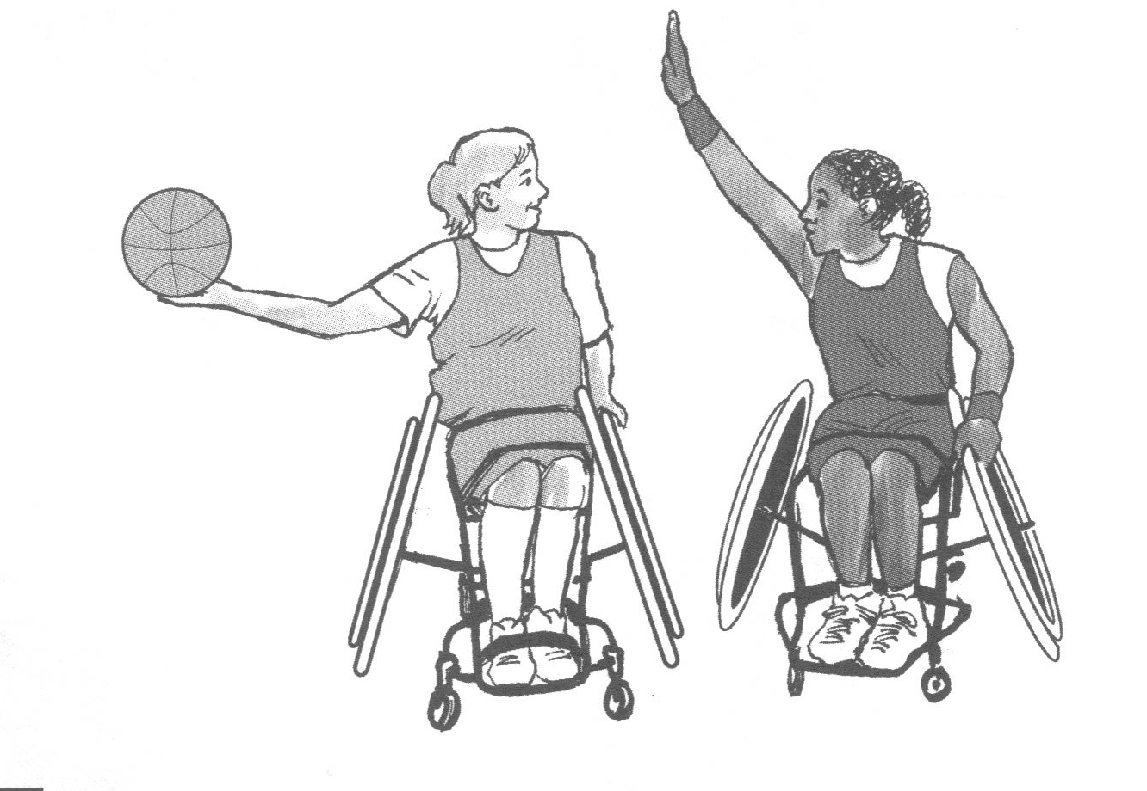
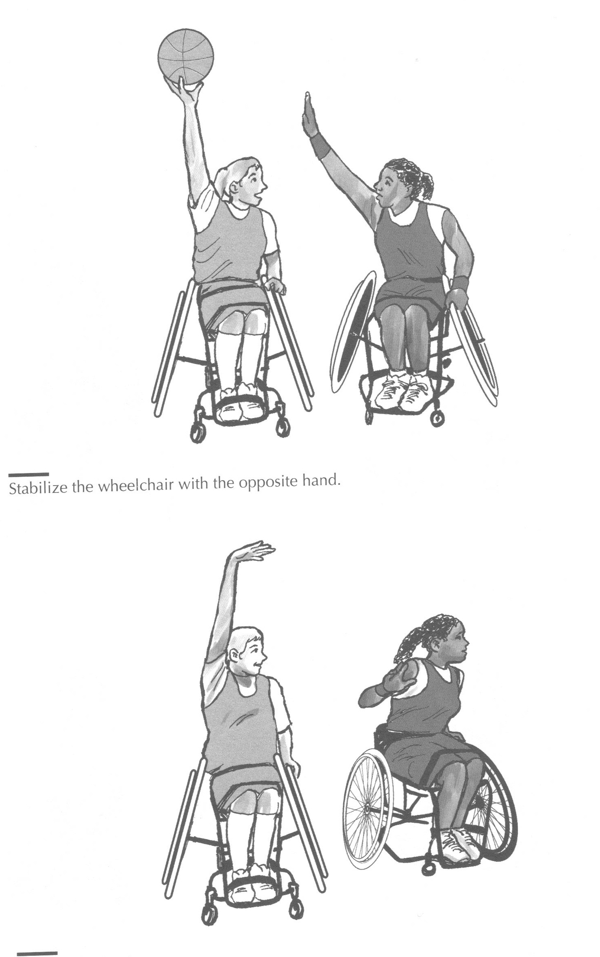
Πάσες
Hook pass
  Η κίνηση του χεριού που έχει την μπάλα είναι ίδια όπως και στην καλαθοσφαίριση ορθίων
  Το άλλο χέρι κρατά το στεφάνι της ρόδας για να μην στρίψει το αμαξίδιο

Slide 21
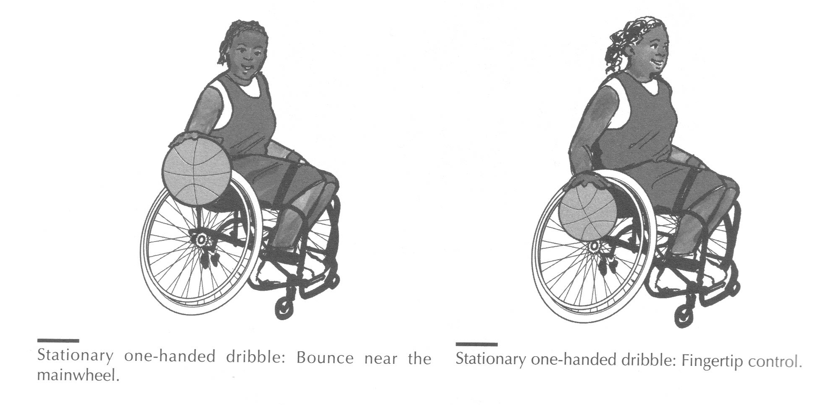
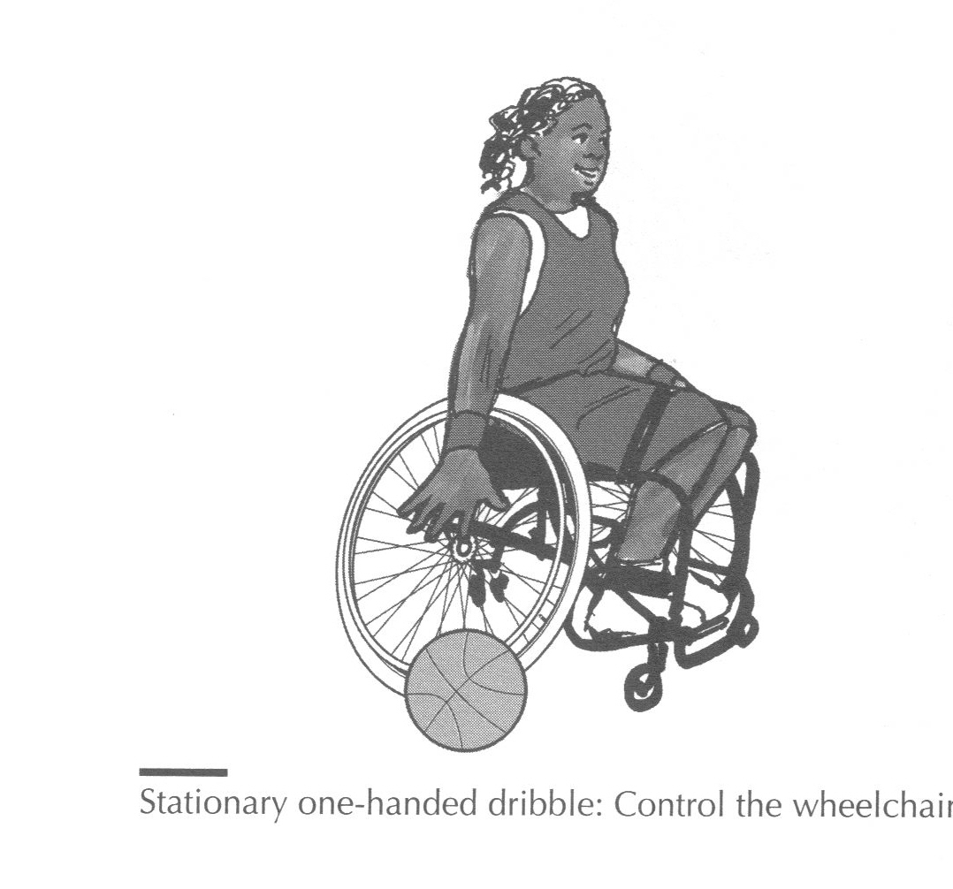
Ντρίμπλα
Ντρίμπλα στατική
  Η μπάλα σκάει ακριβώς στο πλάι της ροδας

Slide 22
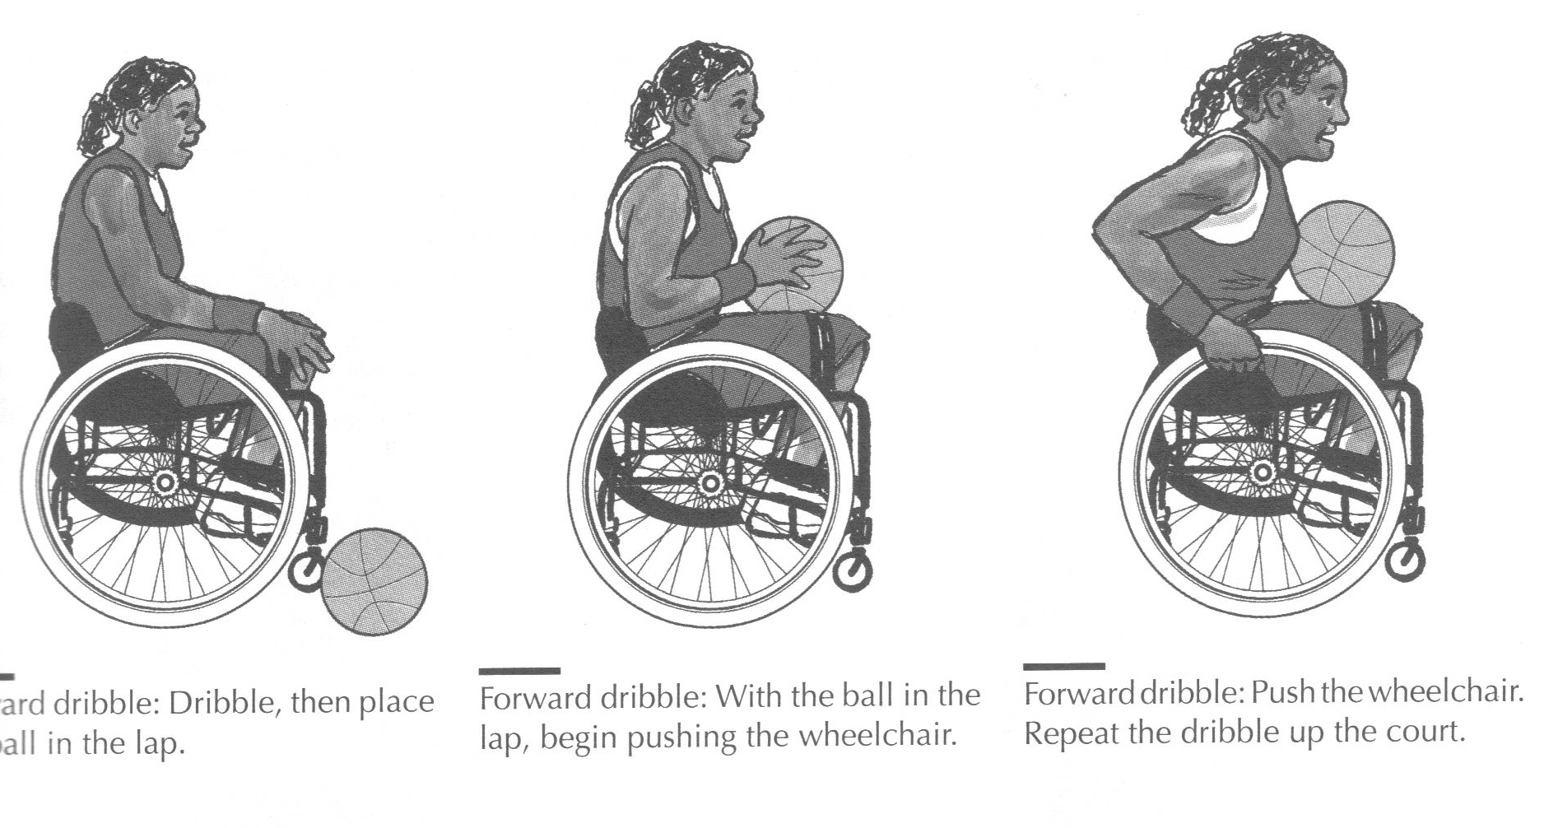
Ντρίμπλα
Προωθητική ντρίμπλα
  Η μπάλα σκάει λίγο μπροστά και πλάγια από την ρόδα

Slide 23
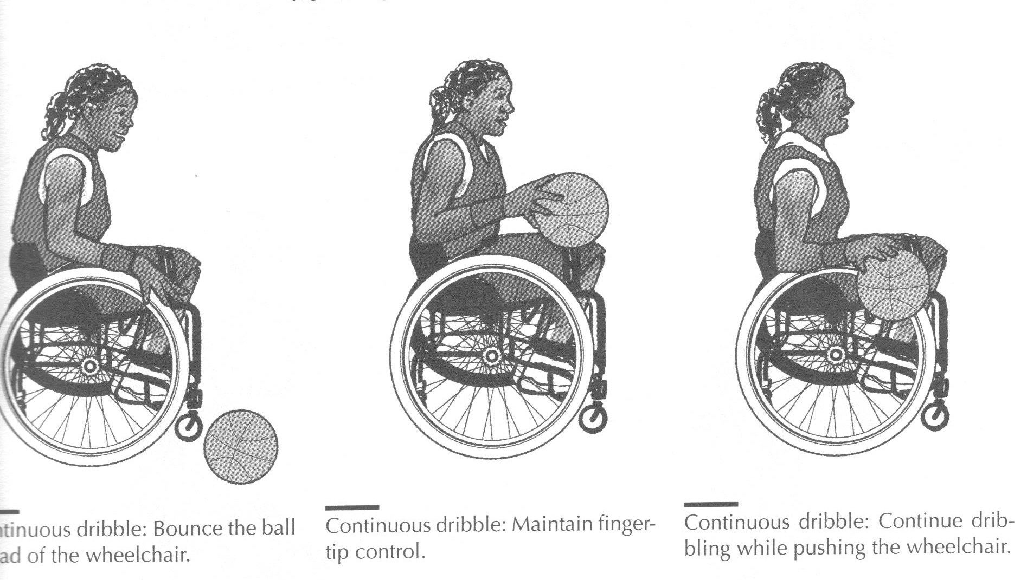
Ντρίμπλα
Ντρίμπλα προωθητική συνεχόμενη
  Το χέρι μπάλας σκάει συνεχόμενα την μπάλα ενώ το άλλο χέρι σπρώχνει την ετερόπλευρη ρόδα του αμαξιδίου

Slide 24
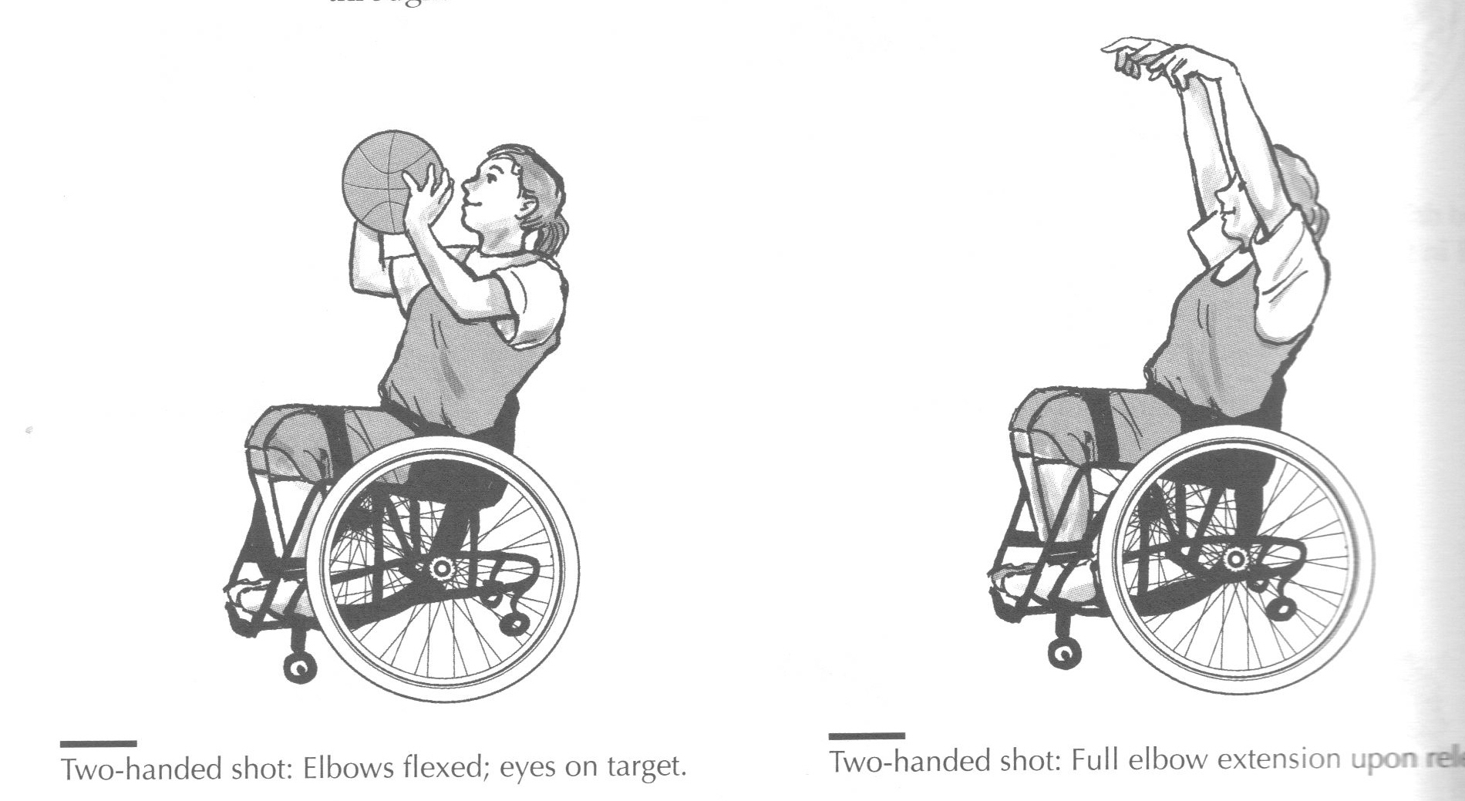
Σουτ
Σουτ με 2 χέρια
  Προτείνεται στο αρχικό στάδιο εκμάθησης αν και πολλοί έμπειροι παίκτες το χρησιμοποιούν μέσα στον αγώνα

Slide 25
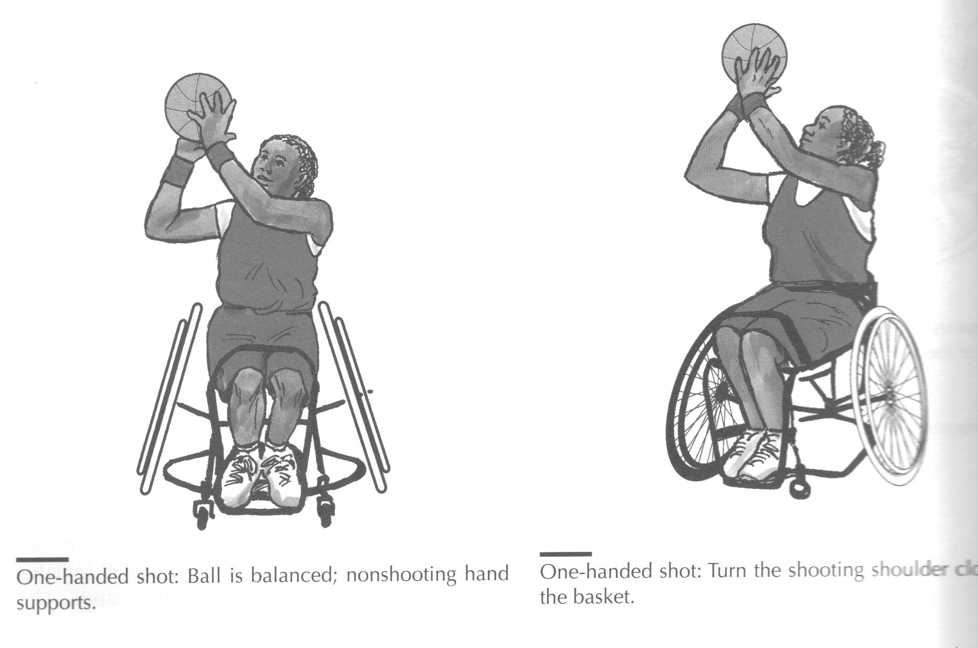
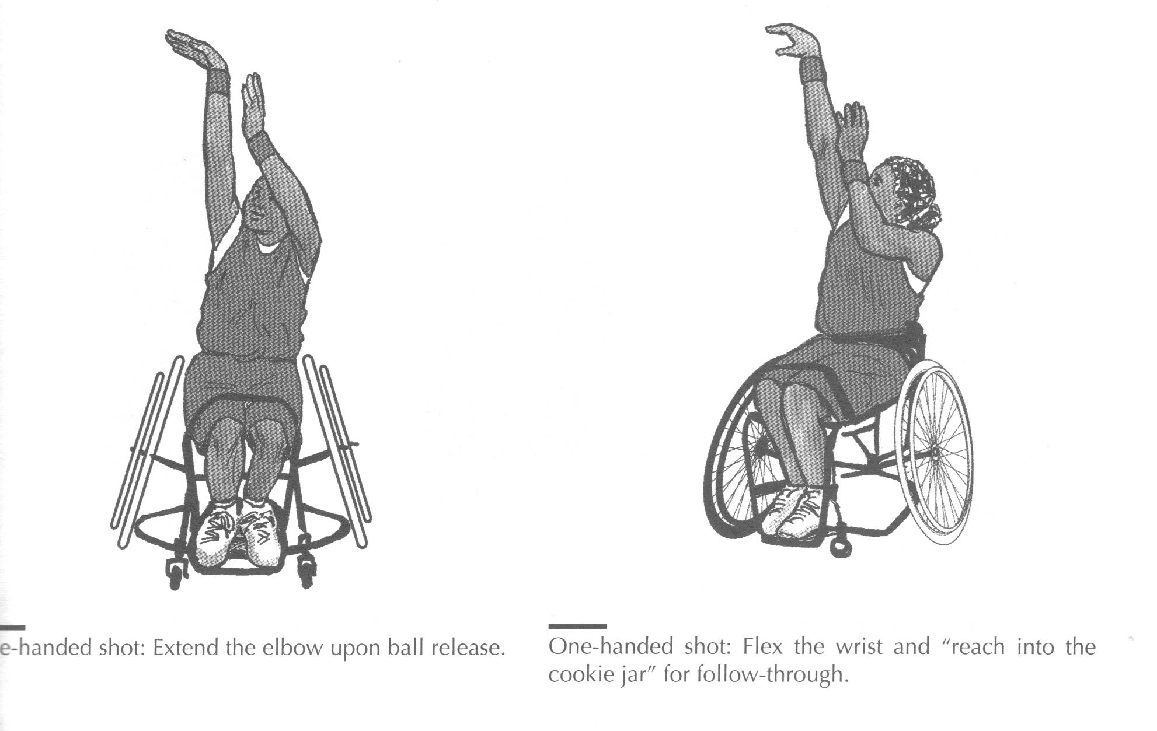
Σουτ
Σουτ με 1 χέρι

Slide 26
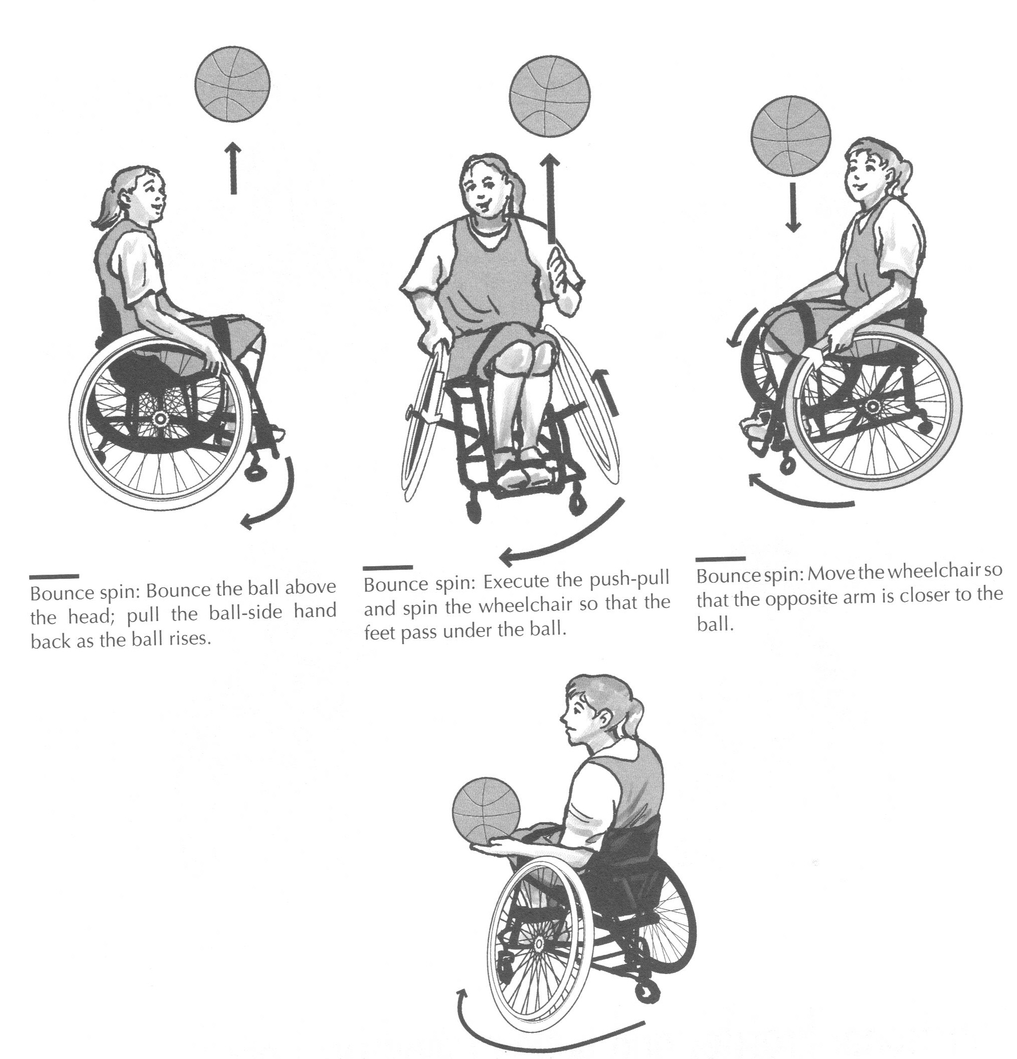
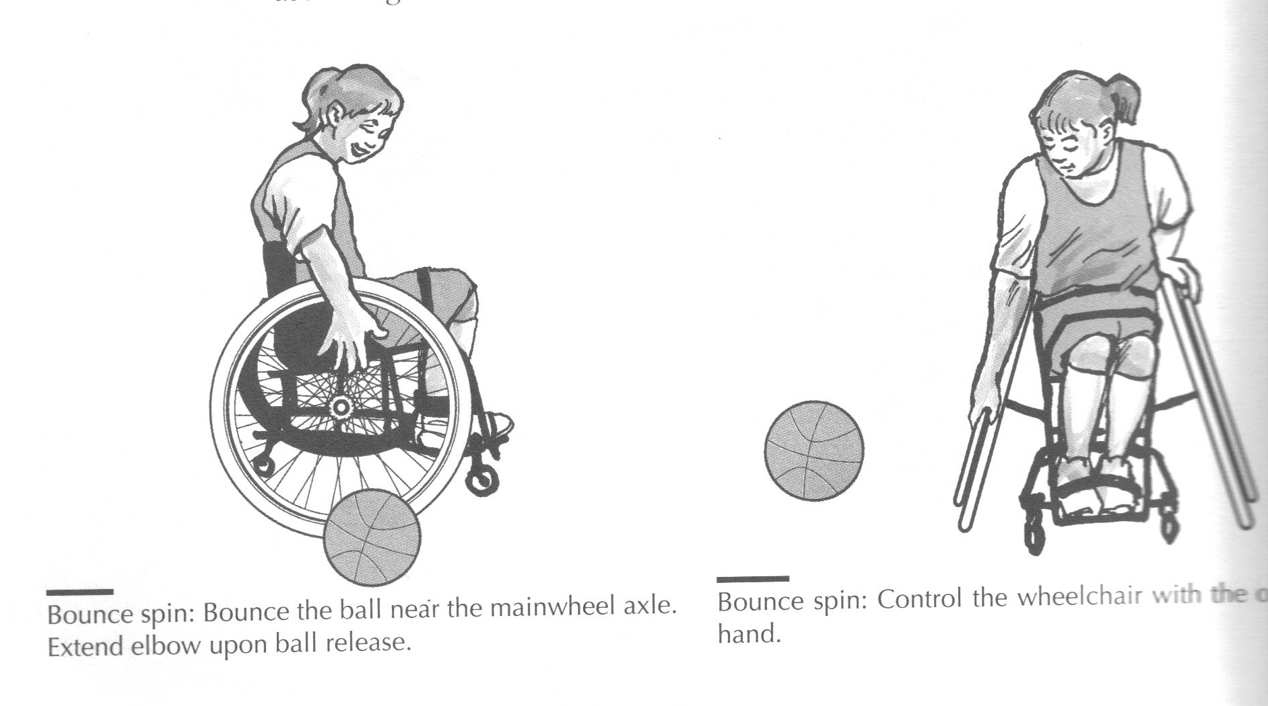
Ειδικές τεχνικές με την μπάλα
Σκάσιμο – πίβοτ (bounce spin)
  Χρησιμοποιείται για την αποφυγή του αντιπάλου και είναι ανάλογη με την αντίστροφη ντρίμπλα της ολυμπιακής καλαθοσφαίρισης

Slide 27
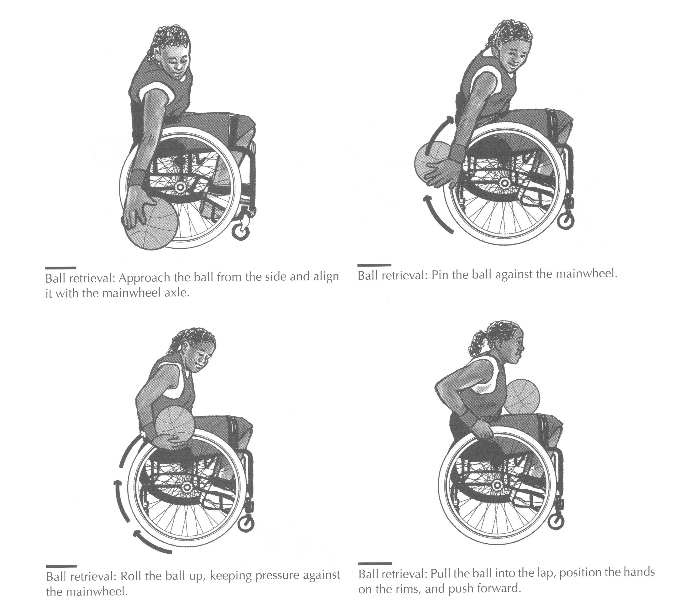
Ειδικές τεχνικές με την μπάλα
Επανάκτηση μπάλας (ball retrieval)
  Χρησιμοποιείται για την επανάκτηση της μπάλας στον έλεγχο του παίκτη από το δάπεδο.

Slide 28
Τακτική
Άμυνα
  Χρησιμοποιείται κυρίως το man to man
  Λιγότερο χρησιμοποιείται ζώνη
Επίθεση

